Slide 1
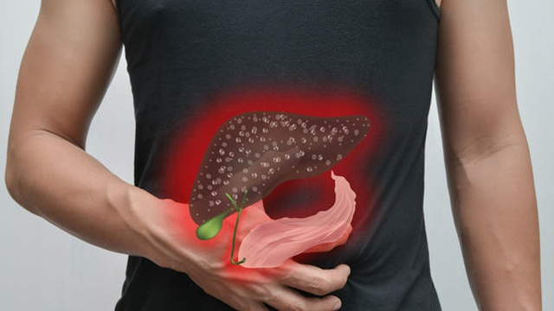
Khoa: Dược
Sỏi mật
Nhóm 11:
1.Trần Quang Hùng
2.Nguyễn Bá Huy
3. Trần Thị Cam
4. Huỳnh T Yến Hằng
5.Trần Châu Khánh

Slide 2
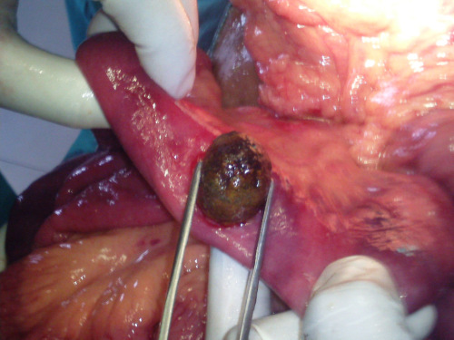
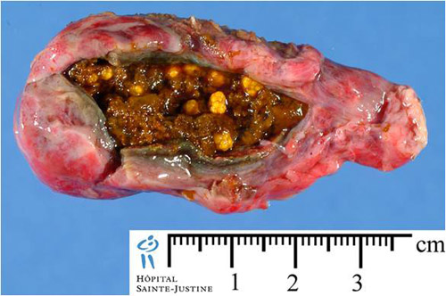
1. Định nghĩa, nguyên nhân và bệnh sinh
1.1 Định nghĩa:
Sỏi mật (Gallstones Cholelithiasis) là bệnh gây ra do có sự hình thành và hiện
diện của những viên sỏi (nhỏ, to hoặc sỏi bùn) nằm trong lòng đường mật
(trong gan, ngoài gan hoặc túi mật).
Phân loại :
Sỏi đường mật: nằm trong ống mật chủ, ống gan chung
Sỏi túi mật : sỏi nằm trong túi mật .

Slide 3
2. Triệu chứng
2.1 Lâm sàng:
Sỏi ống mật chủ có thể không có triệu chứng, hay có cơn đau kiểu gan mật
do tắc mật.
Biểu hiện:
- Đau bụng
Sốt rét run
Vàng da
Ba triệu chứng trên gọi là tam chứng Charcot. Ngoài tam chứng Charcot, bệnh nhân còn có một số triệu chứng khác như buồn nôn, nước tiểu sậm màu, ngứa và phân bạc màu (phân cò).
Khám thực thể:
- Ấn chẩn đau vùng thượng vị và hạ sườn phải và nhiều nhất là vùng
- Tam giác Chauffard – Rivet
Sốt
Vàng da

Slide 4
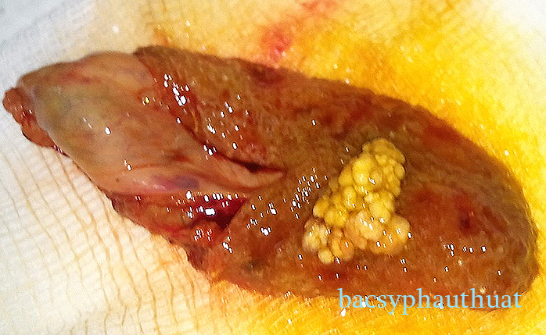
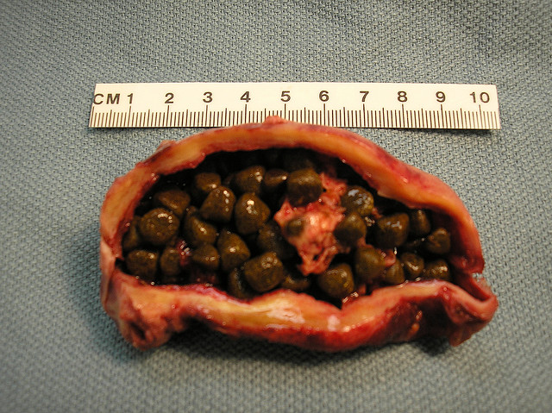
1.2 Nguyên nhân và cơ chế bệnh sinh
a. Sỏi cholesterol:
Cơ chế bệnh sinh :
- Do tuổi tác, ăn nhiều thức ăn có hàm lượng cholesterrol
b. Sỏi sắc tố:
- Duổi tác, ăn thiếu chất béo và protein, ứ đọng dịch mật,
mật nhiễm trùng hoặc nhiễm kí sinh trùng, xơ gan, bệnh tán
huyết, thiếu máu Địa Trung Hải, thiếu máu hồng cầu liềm.

Slide 5
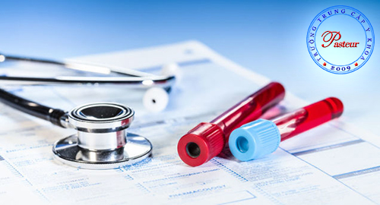
2.2 Cận lâm sàng
2.2.1. Xét nghiệm cận lâm sàng:
Bilirubin huyết thanh tăng, Bilirubin tăng > 3mg/dl, trung bình từ 9mg/dl –15mg/dl, nhưng hiếm.
Khi Phosphatase lên đến 15mg/dl cũng tăng trong sỏi ống mật chủ.
Bạch cầu tăng cao tùy theo mức độ nhiễm trùng
Amylase huyết thanh nên làm để phát hiện có viêm tụy kèm theo do sỏi kẹt ở đoạn cuối ống mật chủ.
Men gan cũng tăng nhẹ

Slide 6
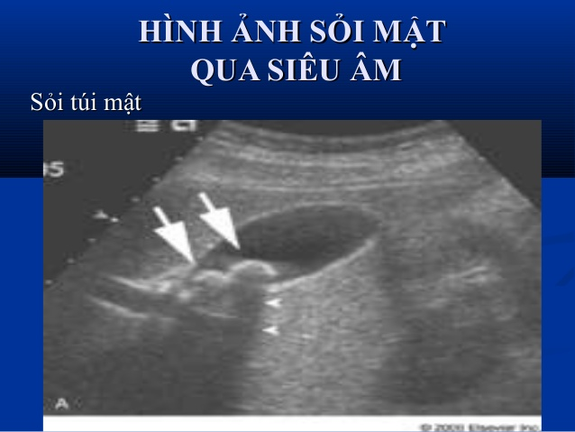
2.2.2. Chẩn đoán hình ảnh:
a. Siêu âm:
- Siêu âm sẽ giúp thấy được sỏi, xác định được kích thước và vị trí của sỏi. Siêu âm cũng cho thấy hình ảnh dãn đường mật ngoài gan và trong gan, đây là một dấu hiệu gián tiếp nhưng có thể xác định được chính xác.

Slide 7
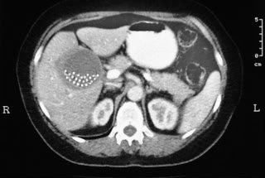
b. ERCP:
- Chỉ định thực hiện cho hầu hết bệnh nhân có nghẹt đường mật.
Ưu điểm là có thể chụp được ống tụy và quan trọng nhất là có thể cắt cơ vòng để lấy sỏi khi có chỉ định.
c. CT scan và MRI
Là chụp điện toán cắt lớp và cộng hưởng từ
Ưu điểm : chính xác hơn
Nhược điểm : giá thành cao
Hình ảnh CT cho thấy sỏi dạng ngọc trai trong túi mật và thành túi mật dày.

Slide 8
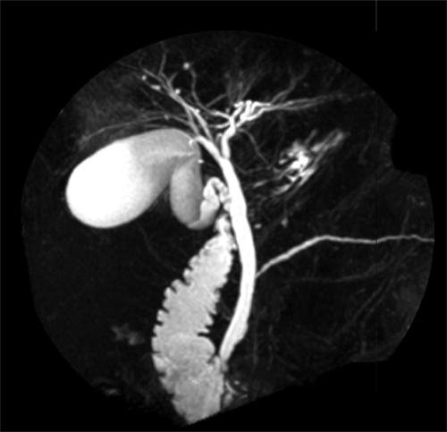
d. MRC (Magnetic Resonance Cholangiography)
Là chụp đường mật cộng hưởng từ
Độ nhạy để chẩn đoán 95% và độ đặc hiệu 89%, đặc biệt là giúp phát hiện được sỏi ống mật chủ.

Slide 9
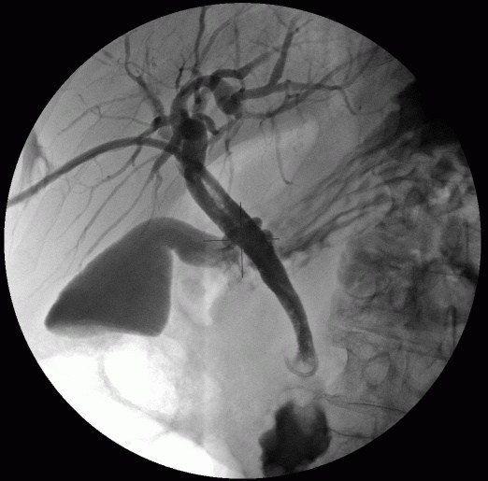
e. PTC hay PTHC (Percutaneous Transhepatic Cholangiography): Là chụp đường mật xuyên gan qua da để phát hiện tình trạng nghẹt mật, thấy được sỏi ở trong gan, trong ống gan chung, ống mật chủ và sỏi túi mật. Chỉ định khi đường mật trong gan dãn, không có rối loạn đông máu.
f. Siêu âm qua nội soi:
Ưu điểm: tránh được nhiễm trùng đường mật và viêm tụy cấp.
Nhược điểm : không tốt bằng chụp mật tụy ngược dòng

Slide 10
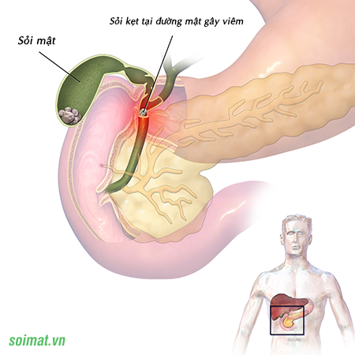
3. Biến chứng:
3.1 Viêm đường mật, viêm túi mật cấp:
Biểu hiện lâm sàng:đau bụng vùng hạ sườn phải, sốt rét run, vàng da.
Khi nhiễm trùng, thành đường mật phù nề, gây tắc, gây ứ đọng mật.
3.2 Viêm mũ đường mật, áp xe đường mật, áp xe gan:
Nhiễm trùng nặng, dẫn đến áp xe đường mật.
Dịch mật thành dịch mủ màu trắng đục, biểu hiện sốt, mạch nhanh, bạch cầu tăng >15000/mm3,…
Nếu mủ đi ngược lên đường mật trong gan tạo áp xe gan, biểu hiện lâm sàng nhiễm trùng nặng, đau hạ sườn, gan lớn đau,..

Slide 11
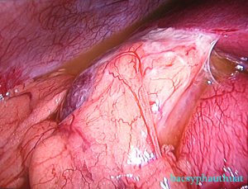
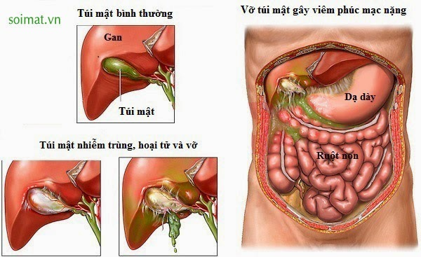
3.3 Viêm phúc mạc:
Khi nhiễm tắc mật nhiễm trùng nặng, áp lực trong đường mật lớn làm dãn túi mật và đường mật, dịch nhiễm trùng sẽ vào ổ bụng gây viêm phúc mạch khu trú hay toàn thể.
3.4 Hội chứng gan thận:
-Là biến chứng nặng của nhiễm trùng đường mật, làm suy giảm chức năng gan, suy thận.
3.5 Sốc nhiễm trùng, nhiễm trùng huyết:
Nhiễm trùng đường mật do sỏi ống mật chủ nặng gây sốc nhiễm trùng, thể hiện lâm sàng mạch nhanh trên 100 lần/ph, HA thấp, sốc cao 390 độ, rối loạn tri giác.
Tìm được vi trùng trong máu: nhiễm trùng huyết.

Slide 12
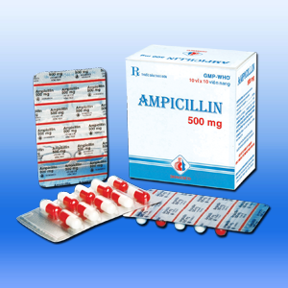
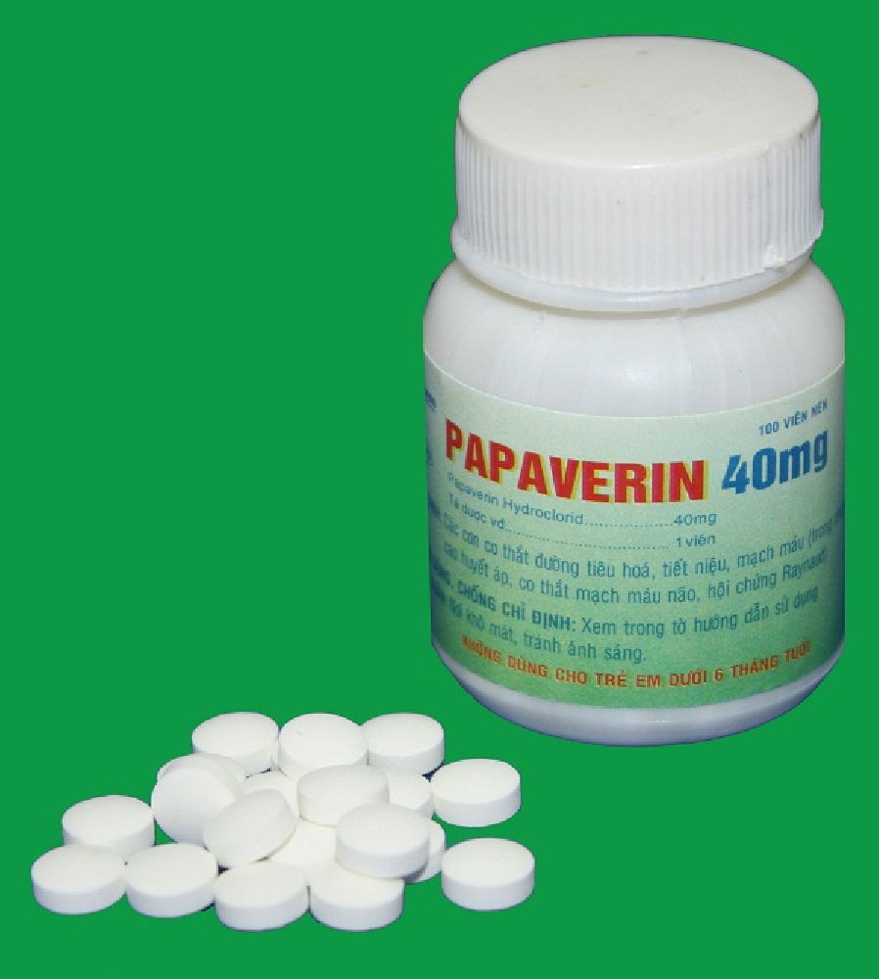
4 Điều trị:
4.1 Điều trị triệu chứng:
Chế độ ăn: kiêng mỡ, giảm calo,…
Kháng sinh: dựa vào KS đồ
+ Colistin
+ Cephalosporin
+ Aminocid
+ Ampicillin
+ Gentamycin
-Giãn cơ, giảm co thắt: atropin, papaverin.
-Thuốc lợi mật: Sulphatmagnesie, sobitol, actiso.

Slide 13
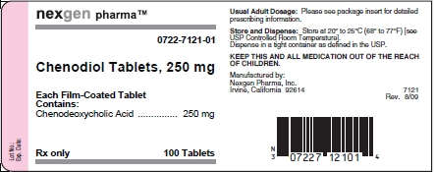
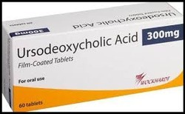
4.2) Thuốc tan sỏi:
Chỉ định:
+ Sỏi nhỏ dưới 2cm chưa bị canxi hóa.
+ BN không thể mổ .
+ Phòng tái phát sau mổ.
Ví dụ: Chenodeoxycholic acid, ursodeoxycholic

Slide 14
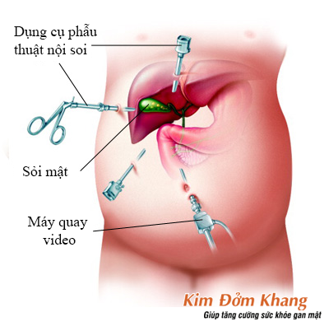
4.3) Phẫu thuật nội soi:
Chỉ định:
Sỏi túi mật và sỏi OMC
Sỏi OMC có khi không lay qua nội soi mộc tụy ngược dòng
Sỏi OMC có kèm tỏi trong gan
Ưu điểm:
Phục hồi sớm.
Ít đau, ít dính sau mổ, vết mổ.
Giảm tỉ lệ biến chứng.

Slide 15
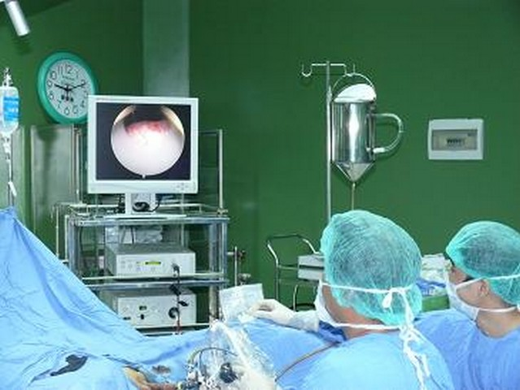
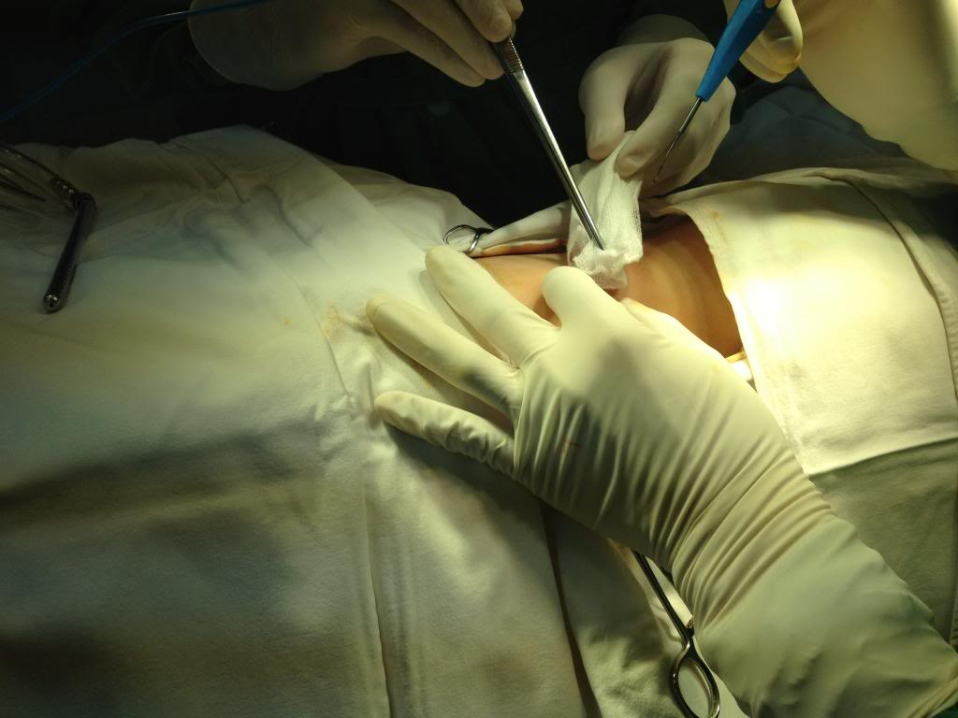
4.4) Phá sỏi bằng siêu âm lase, cơ học
- Chỉ định: Sỏi OMC, ống gan chung đường kính không quá 20mm, ít sỏi.
- Tán sỏi điện thủy lực: phát ra tia lửa điện ở đầu dây
4.5) Phẫu thuật truyền thống:
- Nguyên tắc: lấy sỏi, bơm rửa làm sạch sỏi, kiểm tra dẫn lưu Kehr.
- Mục đích dẫn lưu: giảm áp lực đường mật, giảm nhiễm trùng, kiểm tra hệ mật sau mổ.

